Slide 1
Segmentez des clients d'un site e-commerce
Projet 5 :
Etudiante :
Laîla A
Soutenance du 19/06/22

Slide 2
Problématique du projet :
Olist souhaite avoir une segmentation des clients que ses équipes d’e-commerce pourront ensuite utiliser au quotidien pour leurs campagnes de communication.
Objectif : Comprendre les différents types d’utilisateurs grâce à leur comportement et à leurs données personnelles.
Mission : aider les équipes d’Olist à comprendre les différents types d'utilisateurs, avec des méthodes non supervisées pour regrouper des clients de profils similaires.

Slide 3
Pistes de recherche du projet :
Partie 1 : Exploration des données
Concaténation des bases de données.
Nettoyage des données :
Traitement des valeurs manquantes.
Feature ingineering.
Choix des variables pour analyse.
Exploration :
Analyse des variables
Segmentation RFM.
Partie 2 : Essais
Pistes de modélisations effectuées :
Kmeans
DBScan
Clustering agglomerative hierarchical
Partie 3 : Simulation
Utilisation du score ARI pour determiner le délai de maintenance du modèle choisi (contrat de maintenance)

Slide 4
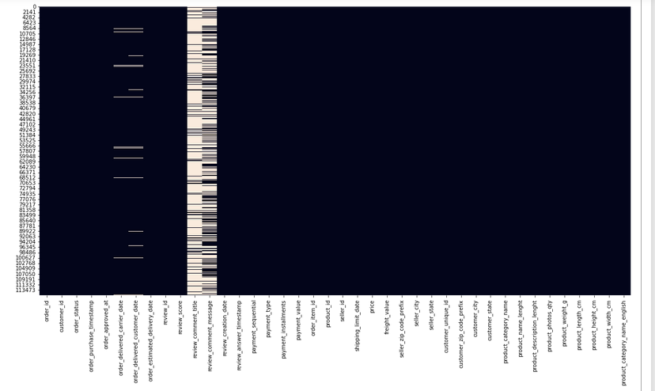
Partie 1 : Exploration des données
Concaténation des bases de données :
115609 lignes et 40 colonnes.
Cleaning:
Traitement des valeurs manquantes:
Commentaires des avis : Suppression de ces 2 variables.

Slide 5
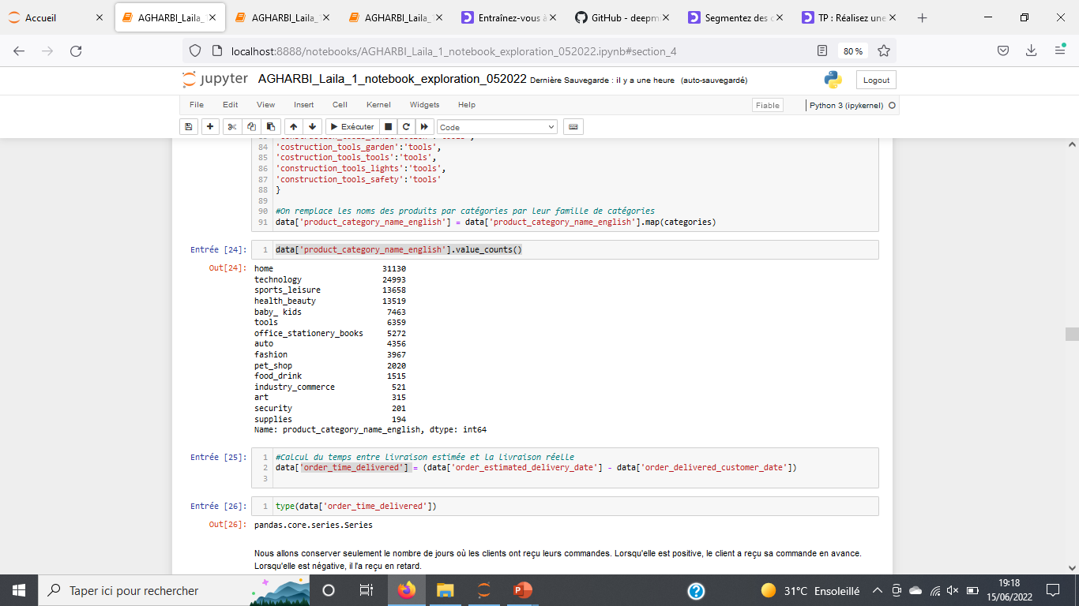
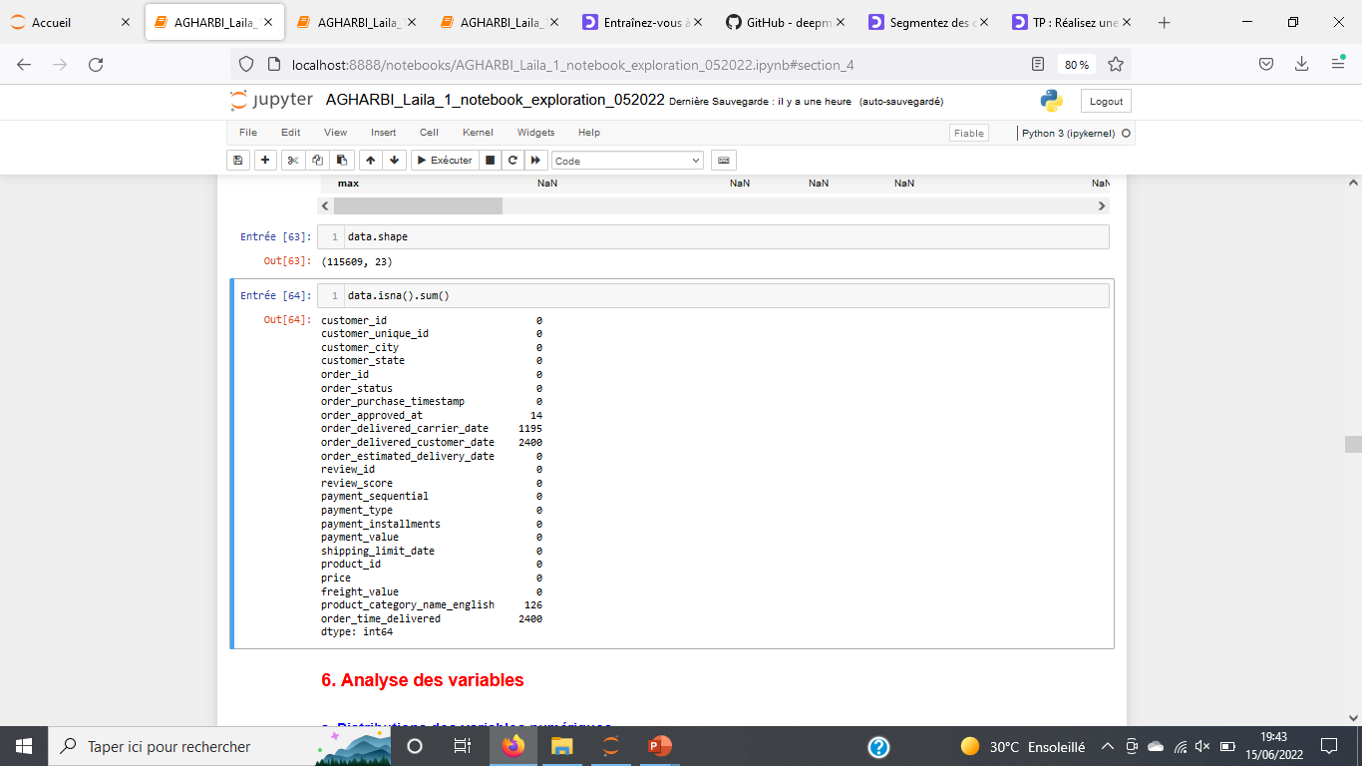
Feature engineering :
Groupement des catégories de produits
dans des familles de catégories
pour faciliter la lecture.
De 71 modalités à 15 modalités
Calcul du temps entre livraison estimée
et la livraison réelle :
C’est la différence entre le temps estimée de
la commande et le temps réel de la livraison.
Choix des variables avant analyse.
115609 lignes
23 colonnes.

Slide 6
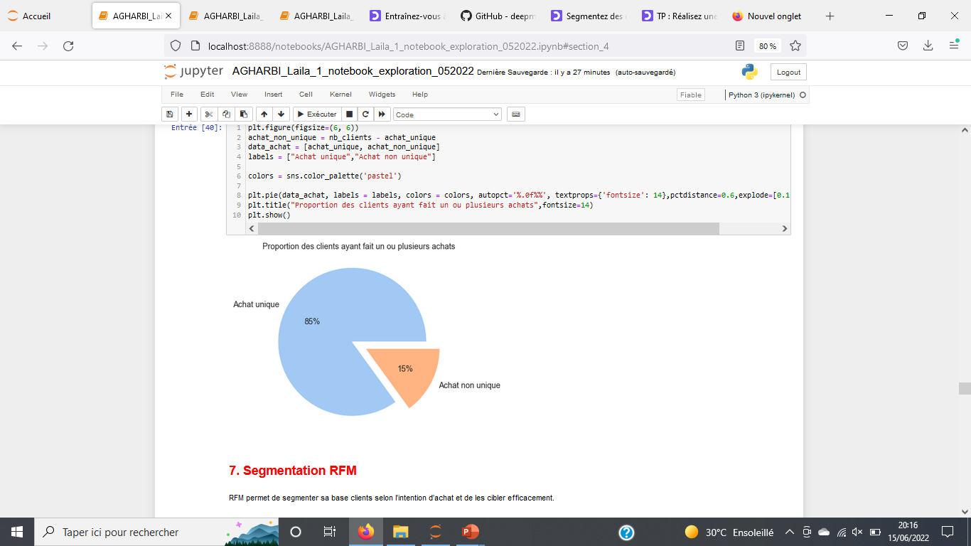
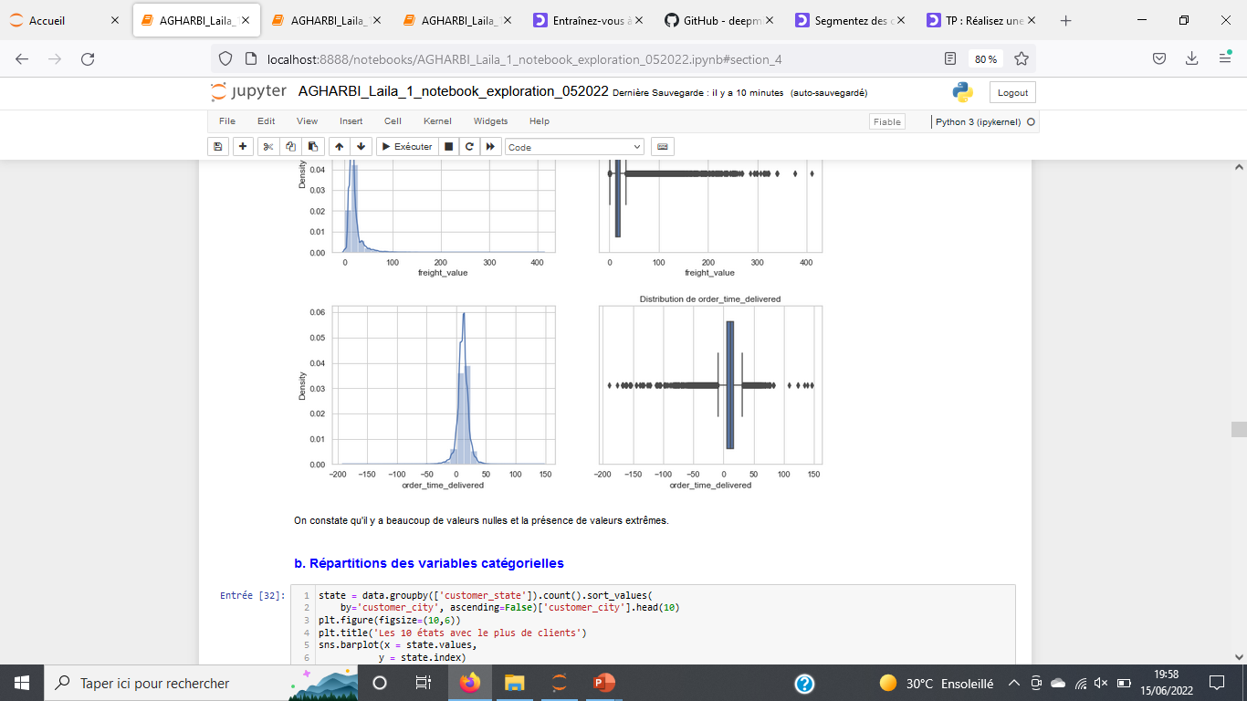
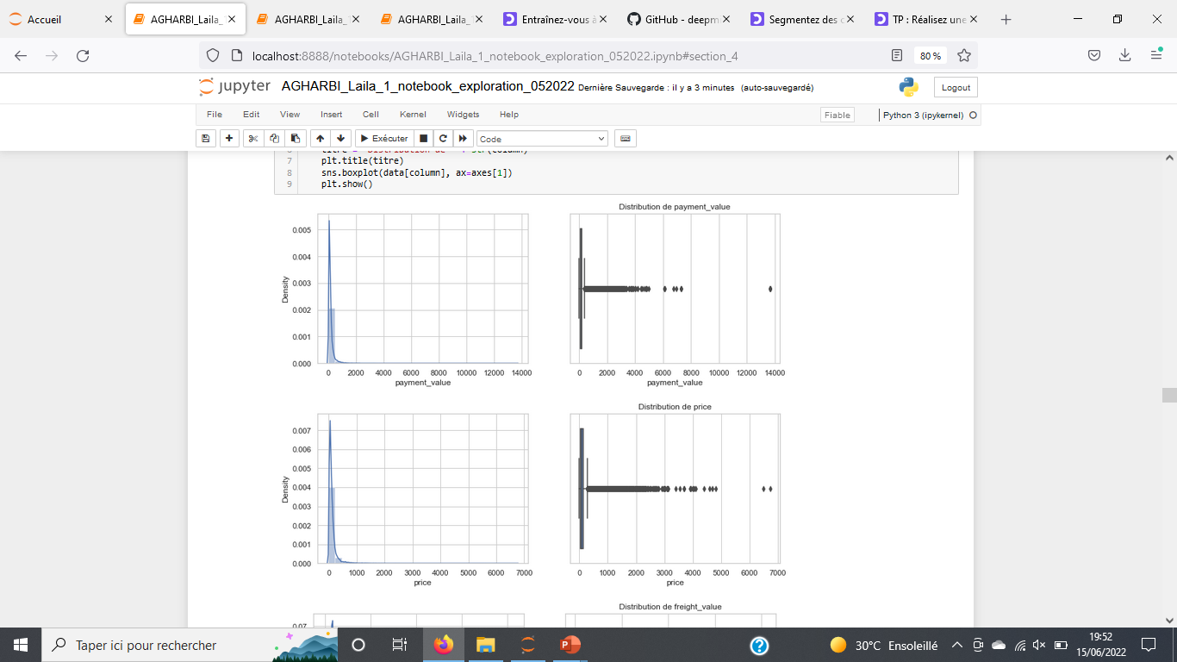
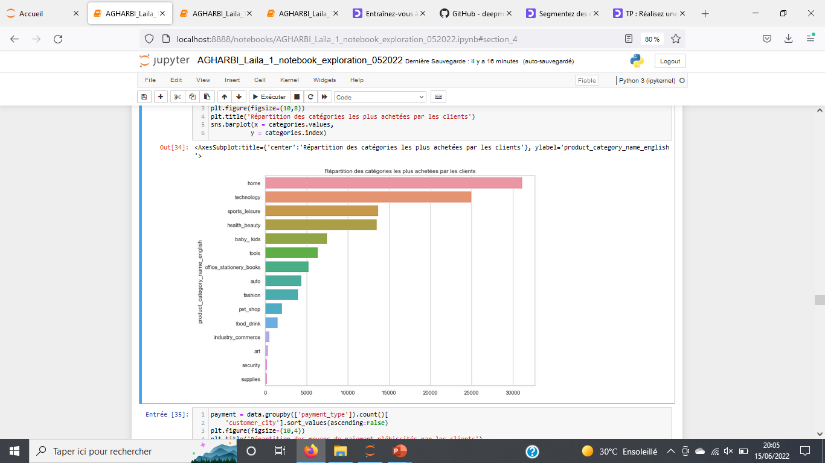
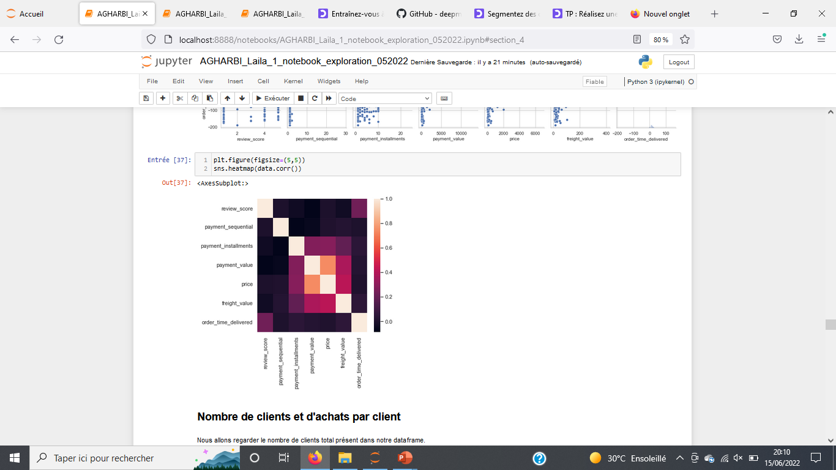
Analyse des variables
Distribution des variables numériques :
Distribution des variables catégorielles :
*
Corrélation :

Slide 7
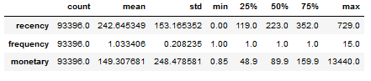
Segmentation RFM
L'analyse RFM est construite sur le comportement du client :
Quand le client a-t-il acheté la dernière fois ?
À quelle fréquence achète-t-il ?
Quel montant d'achat dépense-t-il ?
Récence, Fréquence et montant des achats :
Il y a en tout 93396 clients et 729 jours.
La fréquence varie entre 1 et 15 achats.
Le montant des achats va jusqu’à 13440 euros, ce qui est une valeur extrême.

Slide 8
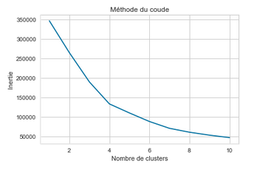
Partie 2 : Essais
Kmeans avec les variables R,F,M:
Sélection des variables : R, F, M
Standardisation des variables
Choix du nombre de cluster :
Plusieurs méthodes employées :
Méthode du coude :
Coude

Slide 9
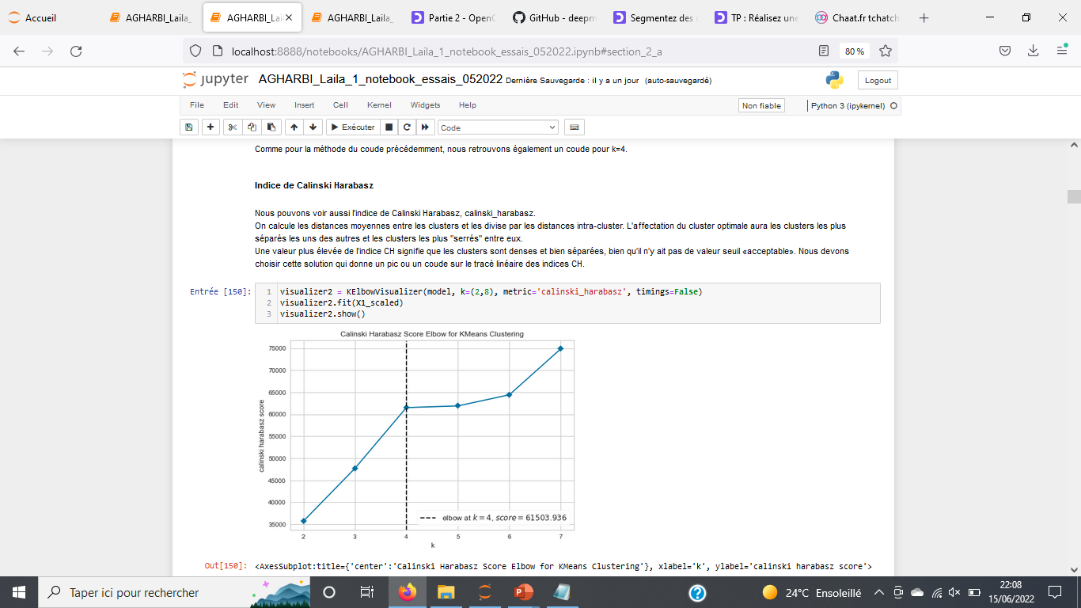
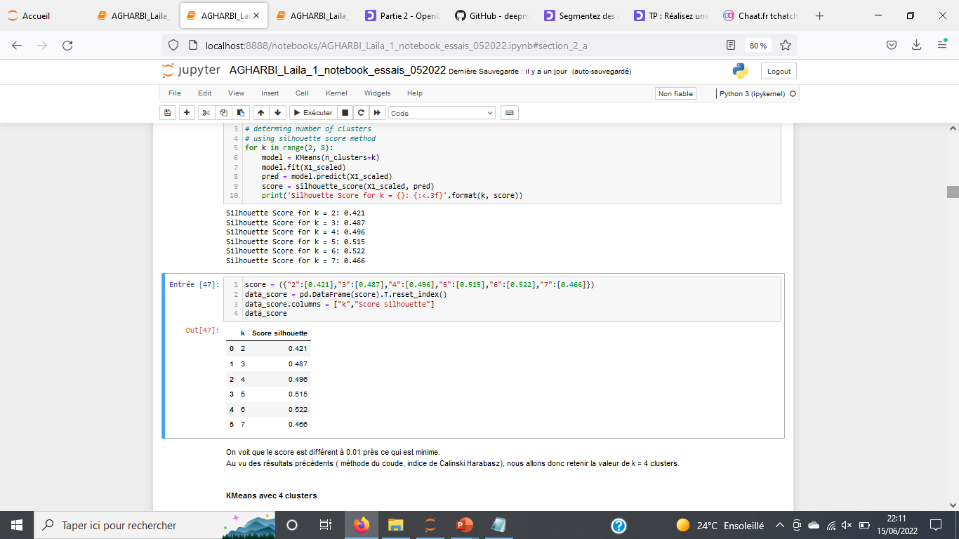
Indice de calinski-harabasz :
Silhouette score :
On retient donc 4 clusters.

Slide 10
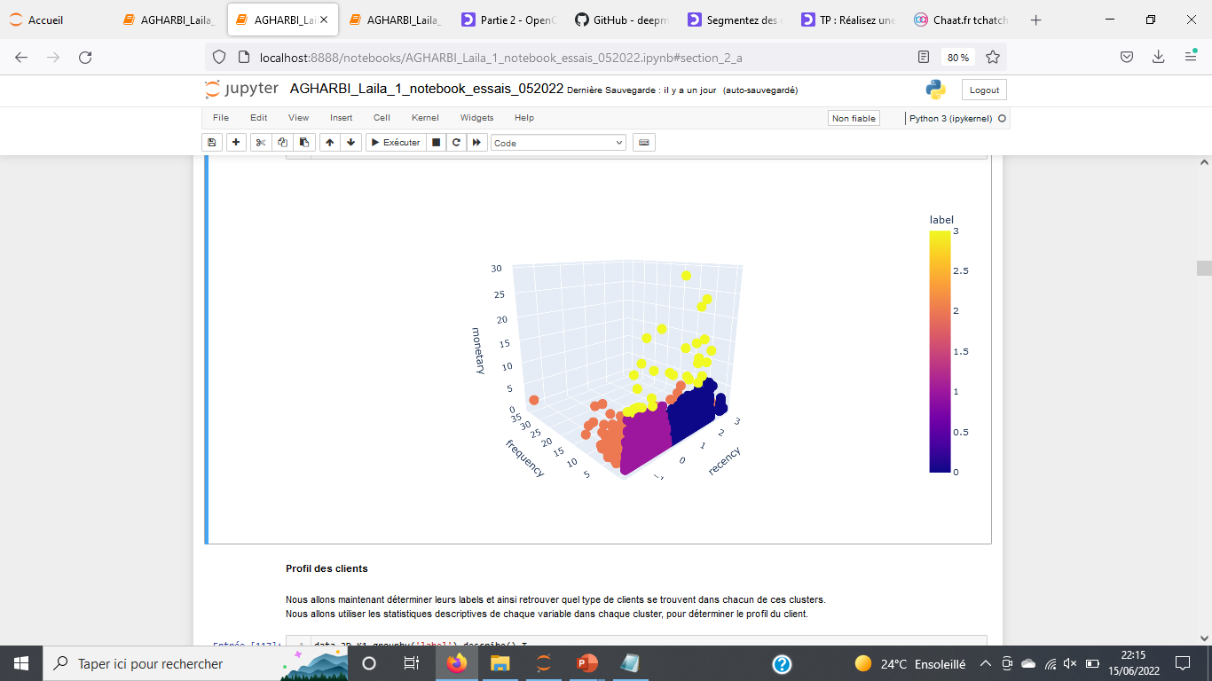
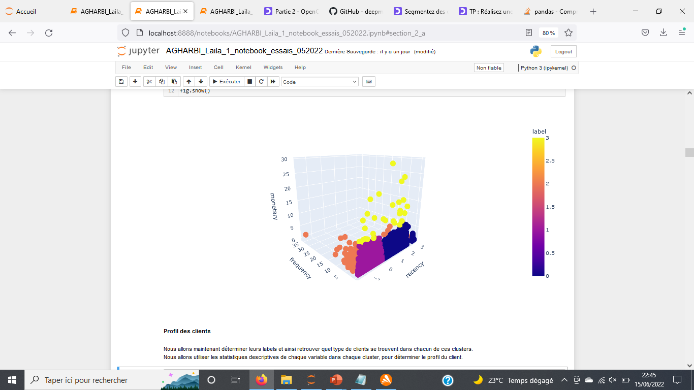
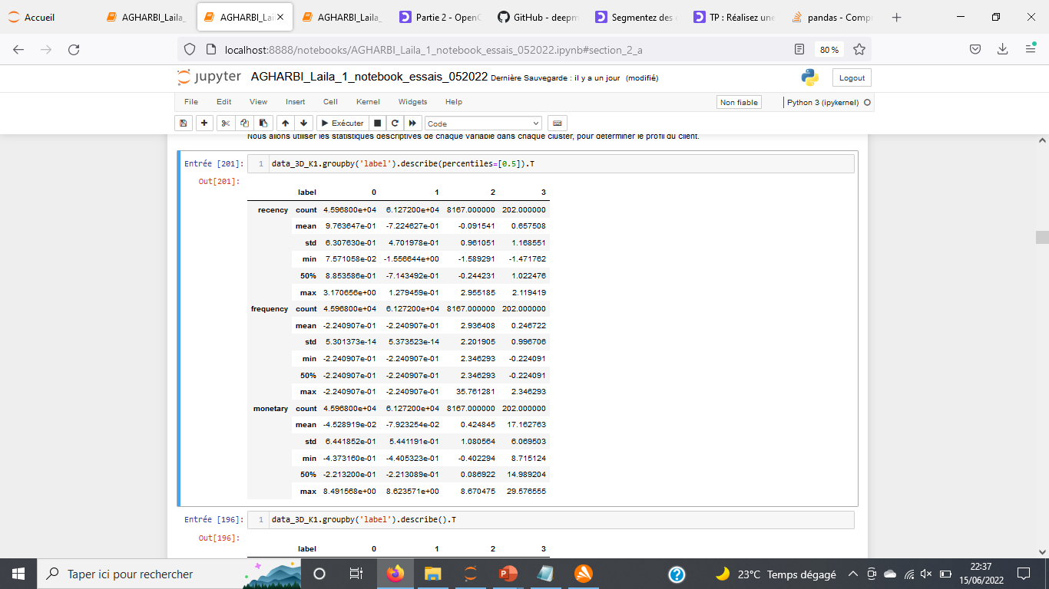
Représentation en 3D :
Description des 4 clusters :
Cluster 0 : Les + anciens :
Clients qui dépensent moyennement.
Cluster 1 : Les + à risque :
clients récents, dépensent peu.
Cluster 2 : Les + fréquents :
Clients qui commandent souvent.
Cluster 3 : Les champions :
Clients qui dépensent beaucoup.

Slide 11
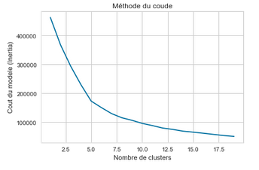
2. Kmeans avec d’autres features :
Sélection des variables : R, F, M et review_score
Standardisation des variables
Choix du nombre de cluster :
Plusieurs méthodes employées :
Méthode du coude :
Coude

Slide 12
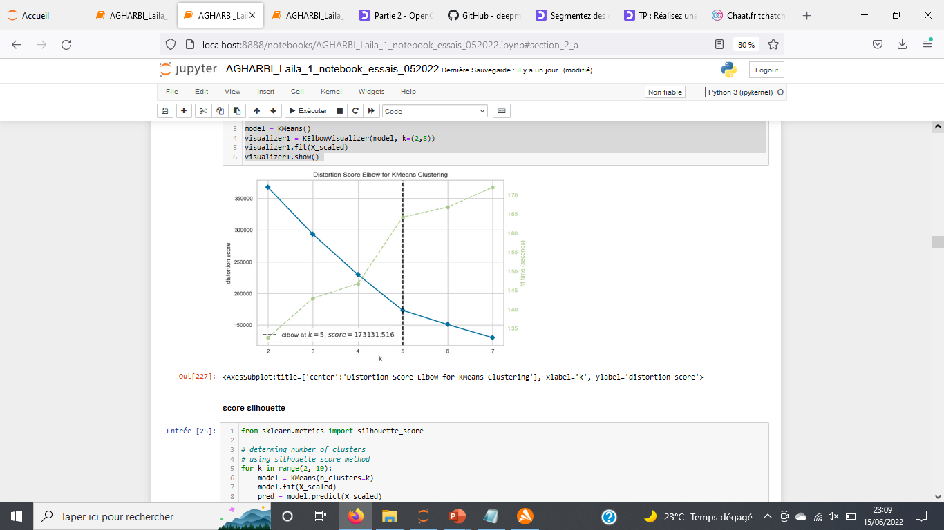
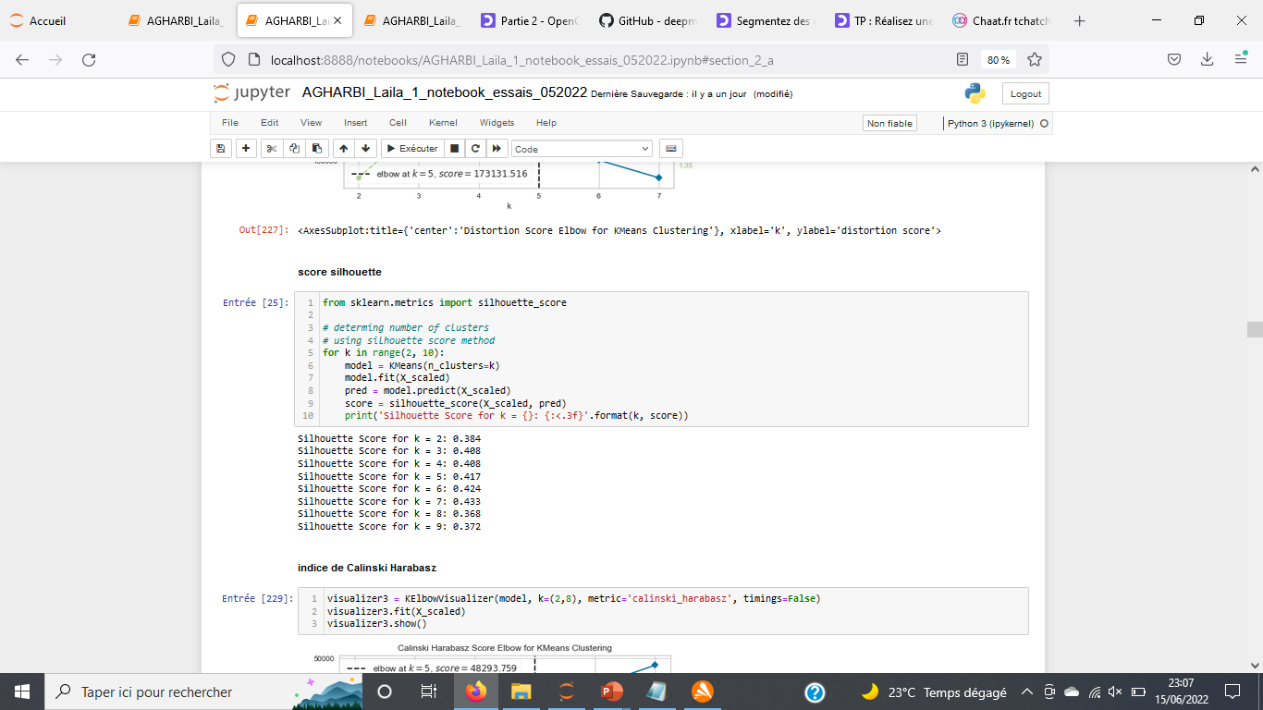
Indice de calinski-harabasz :
Silhouette score :
On choisit donc 5 clusters.

Slide 13
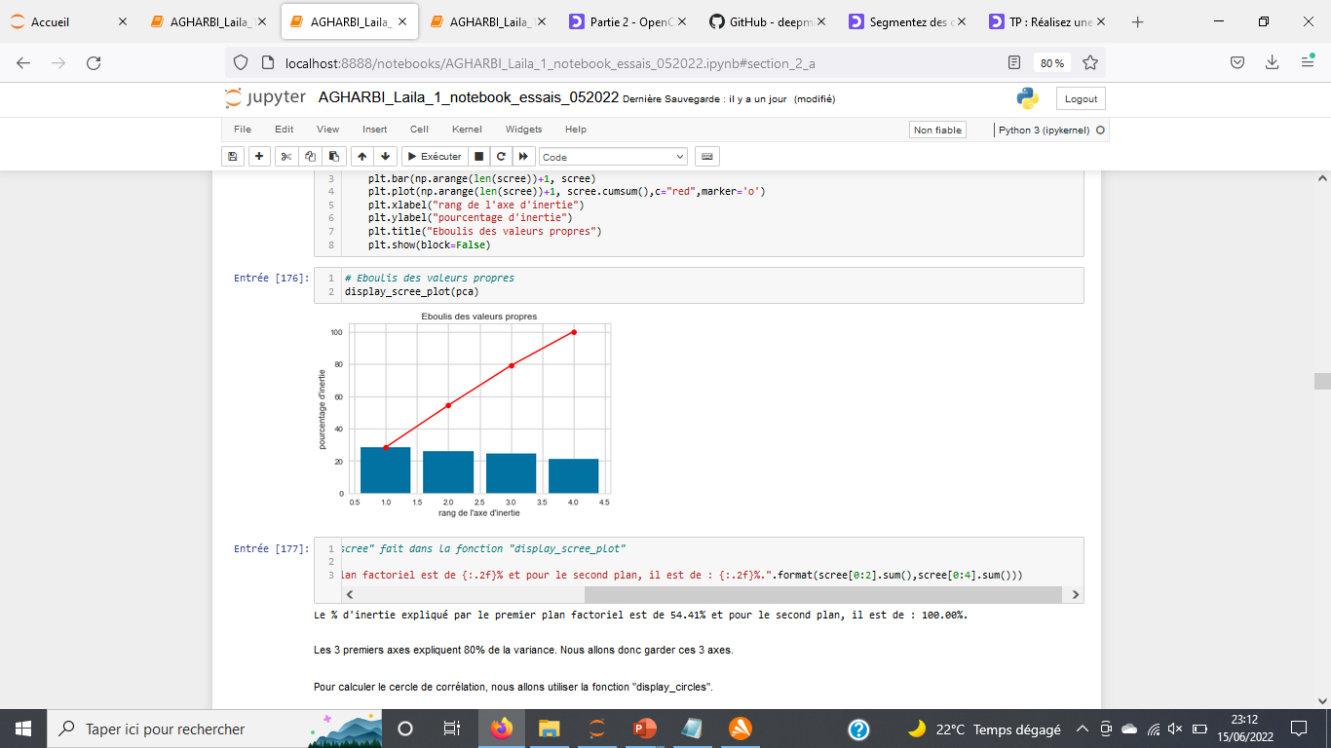
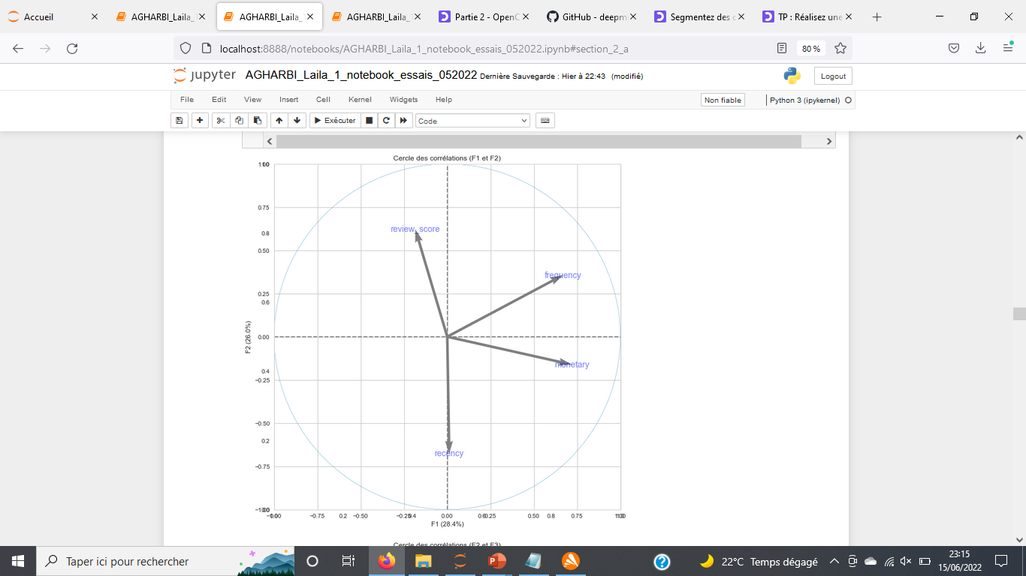

Représentation :
ACP:
3 premiers axes
80 % de la variance

Slide 14
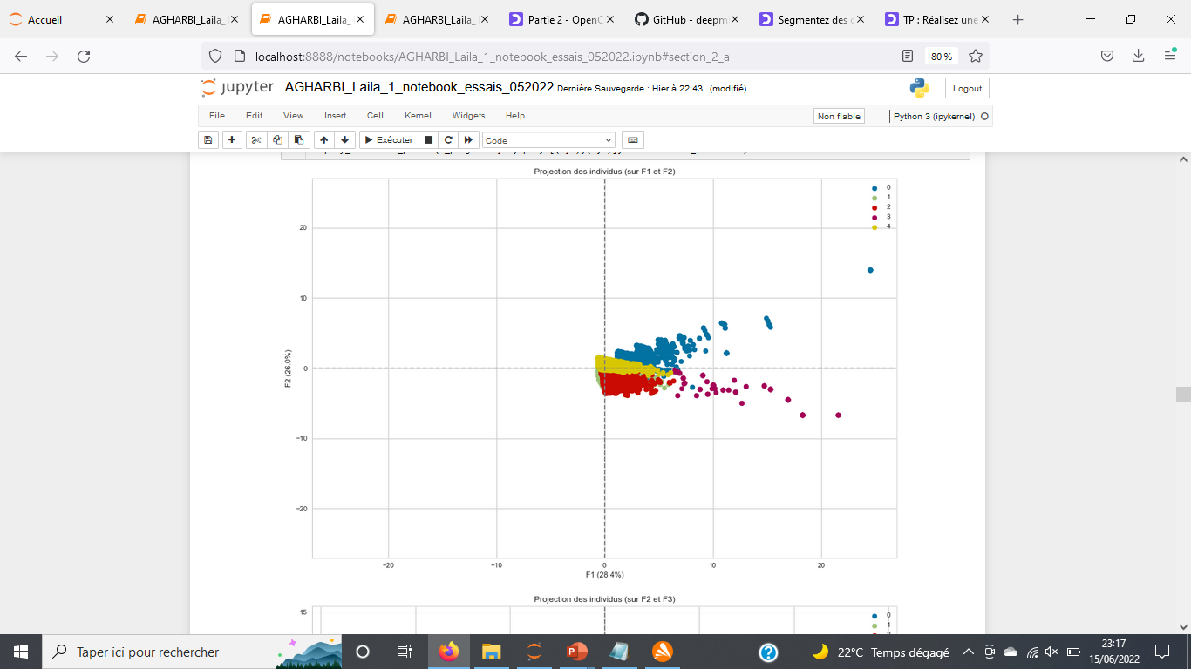
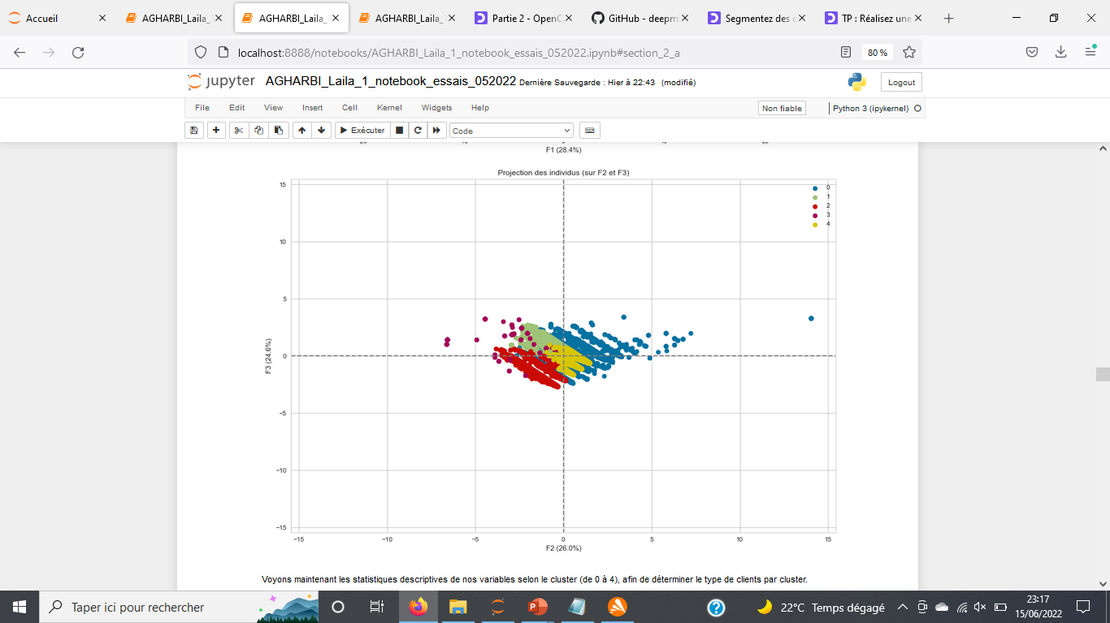
Projection des individus sur les axes factoriels.

Slide 15
Comparaison des Kmeans avec 4 et 5 clusters :
Les scores silhouette des Kmeans avec 4 clusters étant plus élevés, nous allons garder le Kmeans à 4 clusters avec R, F, M.
4
VS
5

Slide 16
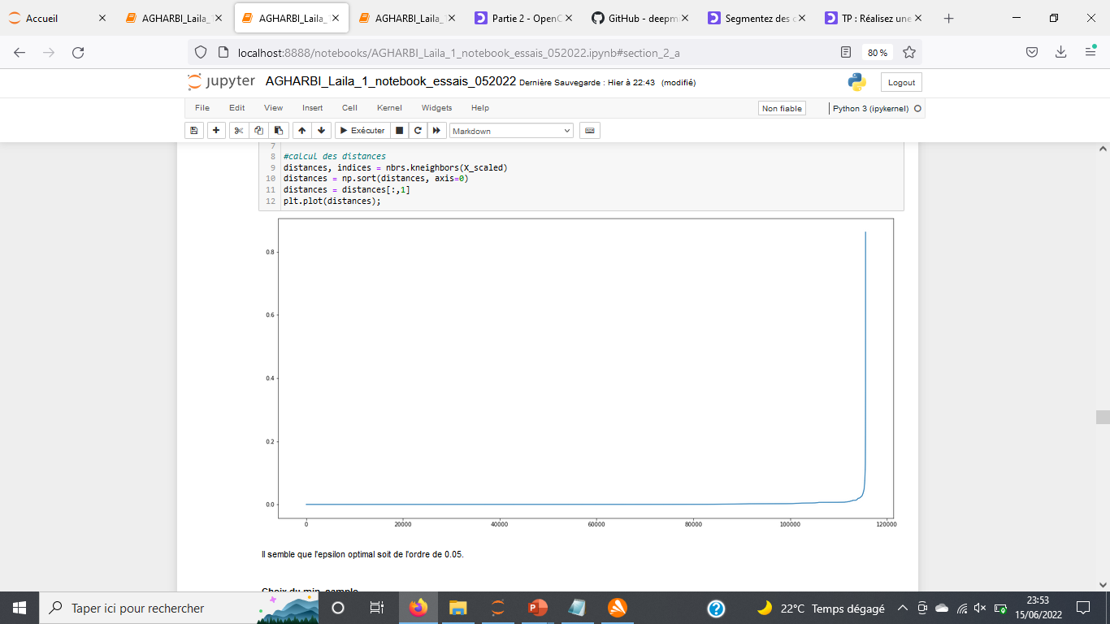
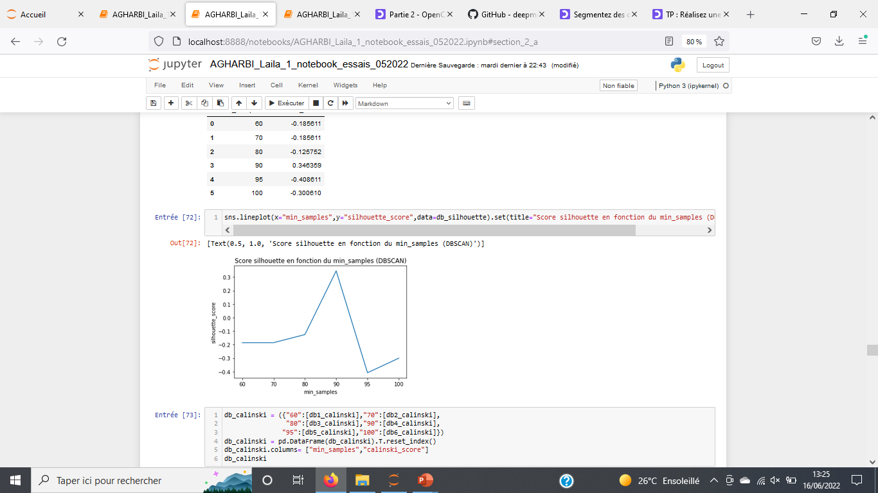
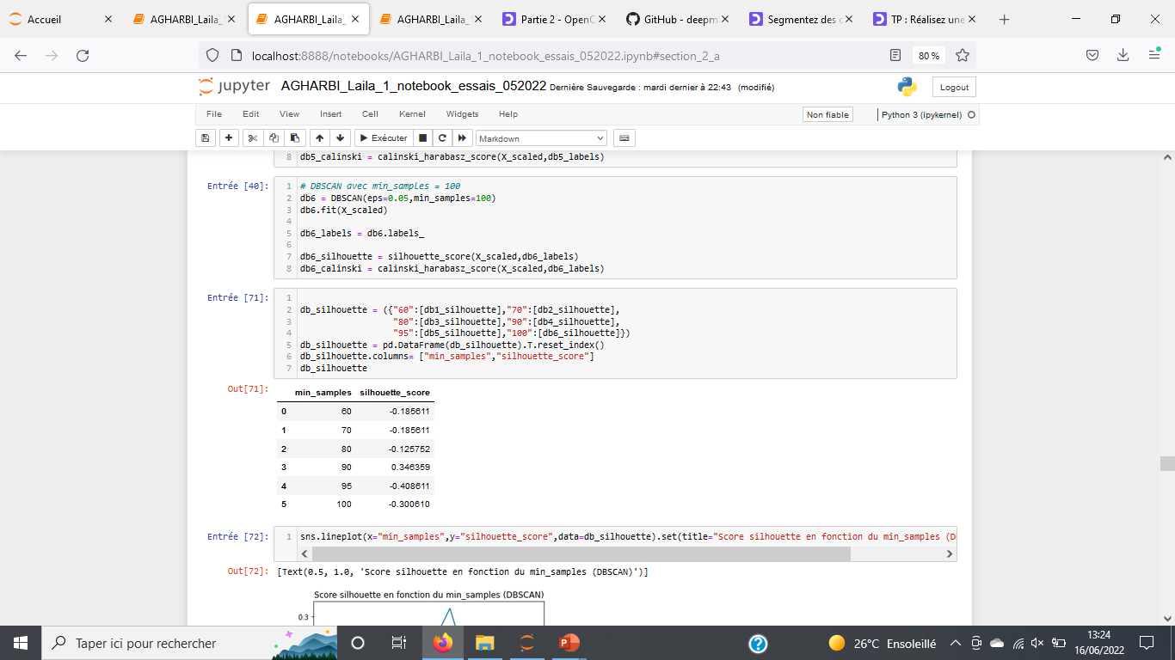
3. DBScan avec variables R, F, M :
Choix des hyperparamètres epsilon et min_sample
Choix du epsilon :
On regarde pour chaque obs,
à quelle distance se situe son
voisin le plus proche.
On fixe un ε tel que 90-95% des
Observations ont au moins un
voisin dans leur ε voisinage.
ε : De l’ordre de 0,05.
Choix du min_sample :
Test de plusieurs valeurs :
60,70,80,90,95 et 100 et calcul
du score silhouette pour chacune.

Slide 17
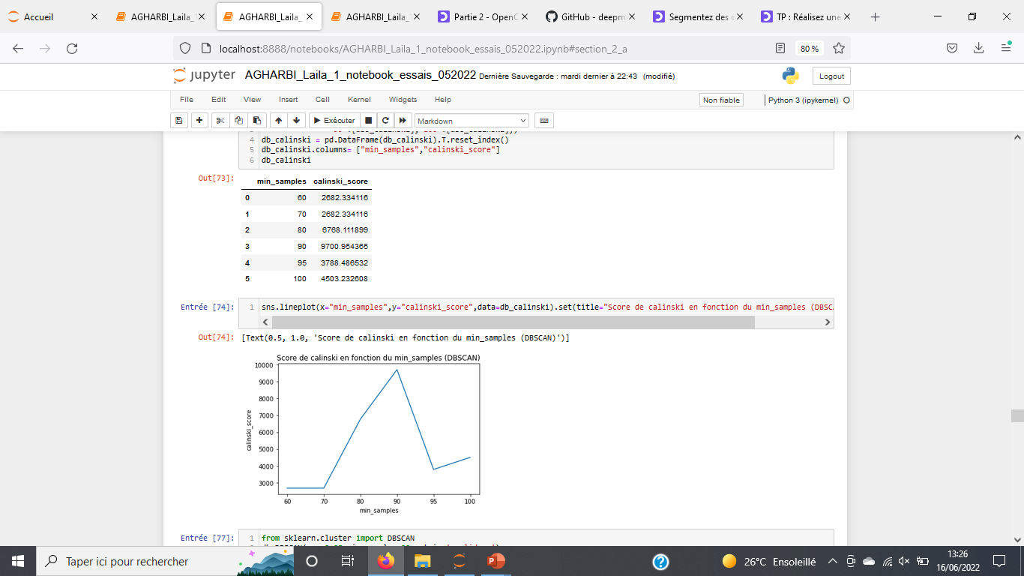
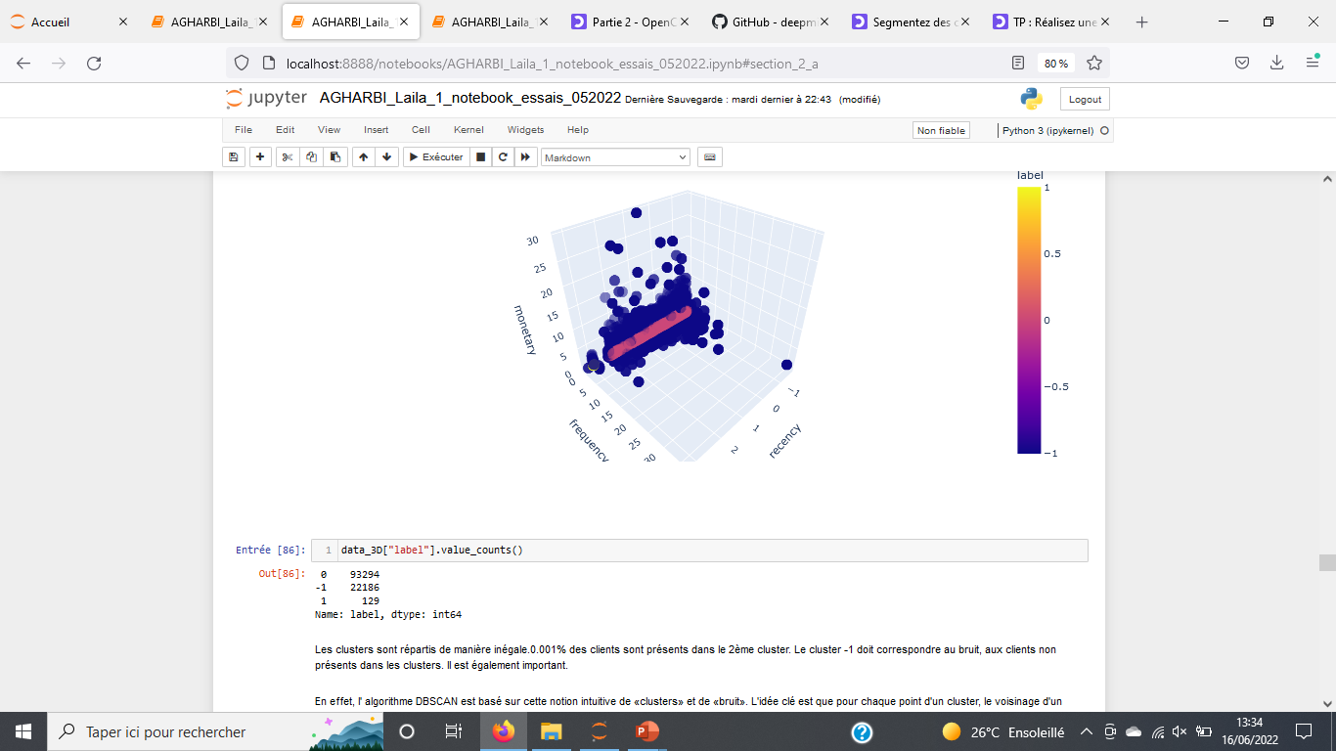
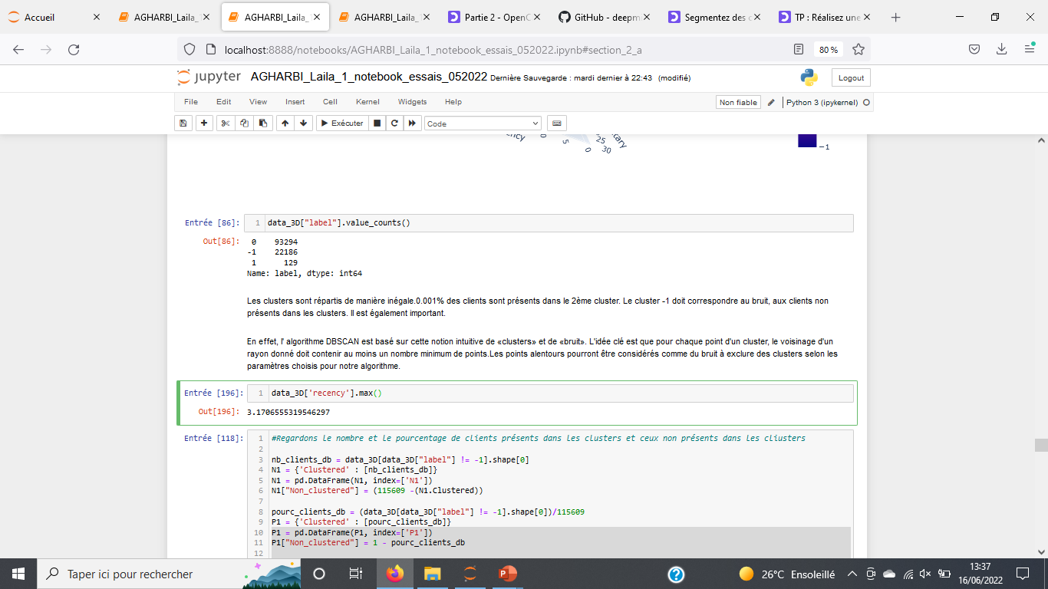
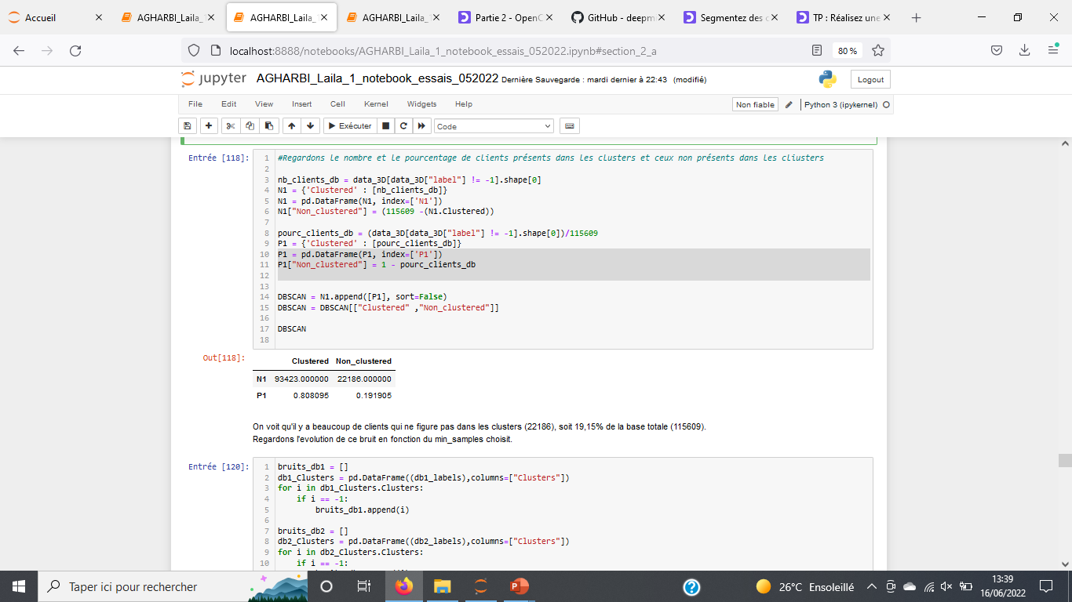
Score de calinski :
On choisit donc 90.
DBScan avec epsilon = 0,05 et min_sample = 90 :
Nombre de clusters : 2
Représentation en 3D :
Répartition inégale des clusters
0,1 et -1.
-1 correspond aux bruits.

Slide 18
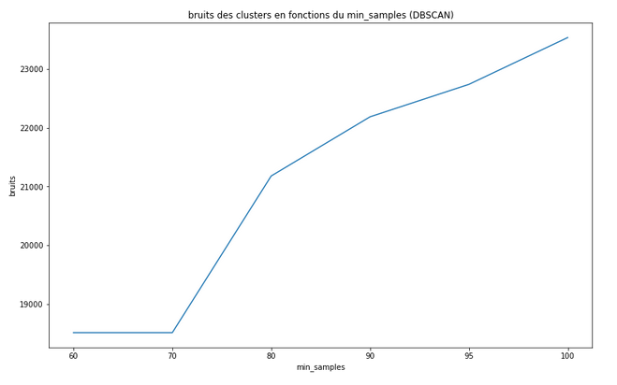
Conclusion : Le bruit reste toujours élevé. Le DBScan ne permettra pas
la segmentation de nos clients.

Slide 19
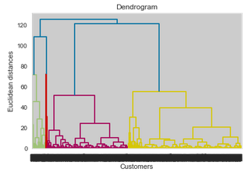
4. Clustering hierarchical agglomeratif :
Etant donné le nombre d’individus important, nous allons sélectionné 10% des clients au hasard.
Recherche du nombre optimal de clusters :
Dendrogramme :
Entre 40 et 60, on intersecte
5 ou 6 lignes verticales.
Nous allons donc tester le
Clustering avec 5 ou 6 clusters.
2 types de clustering :
Complete
Ward

Slide 20
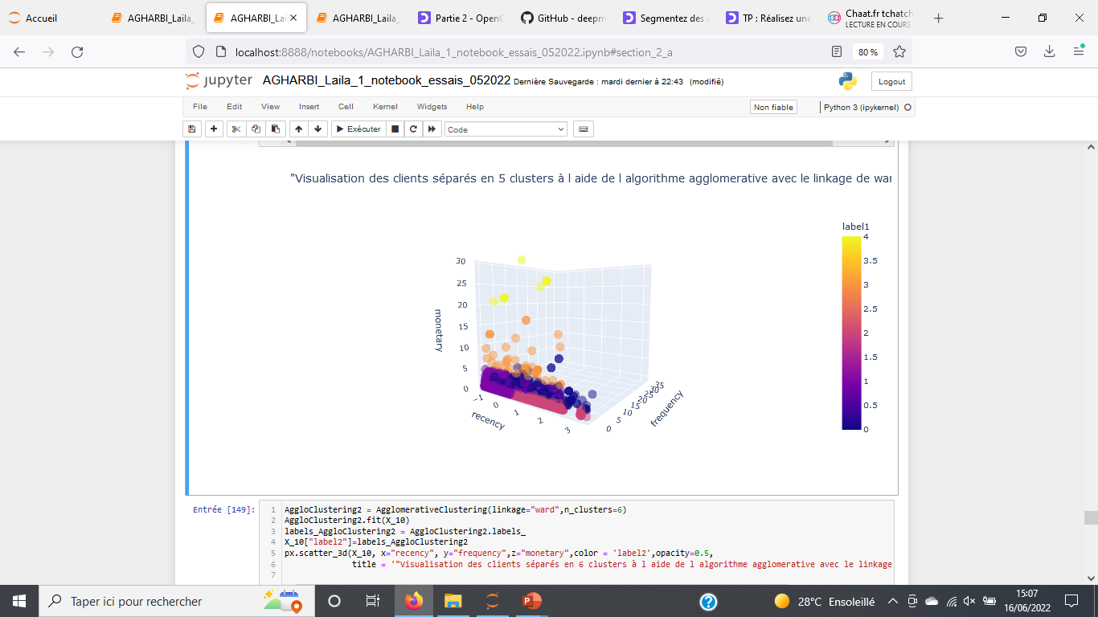
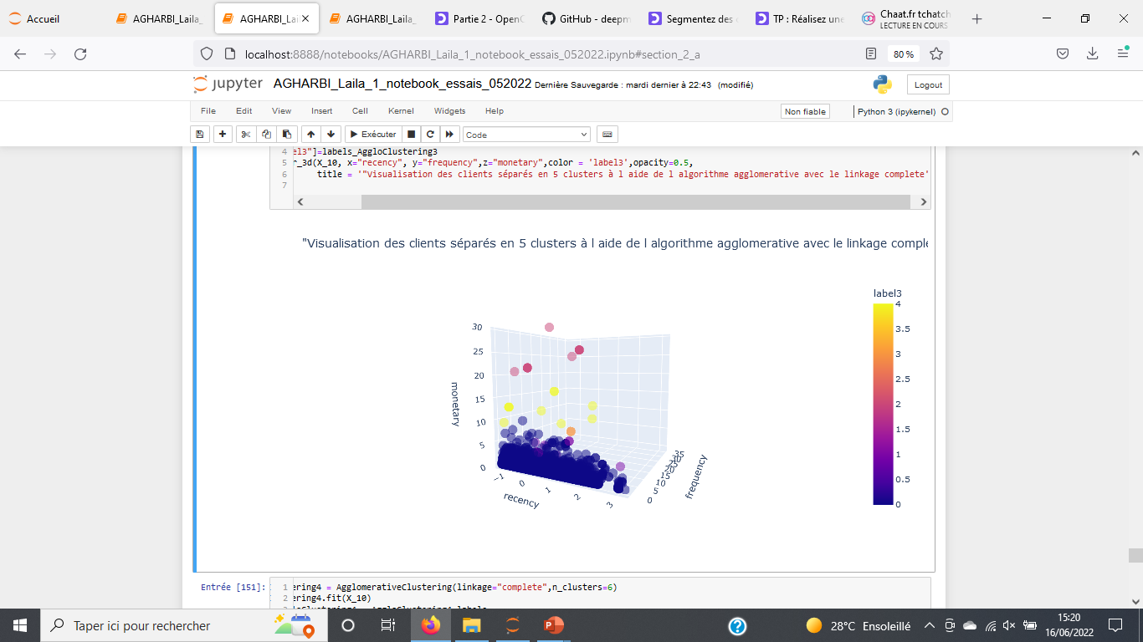
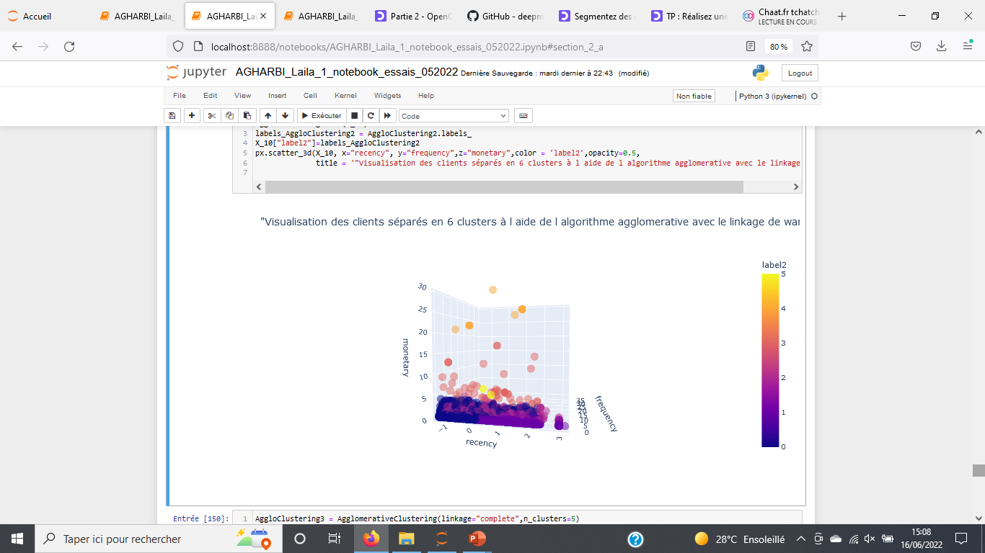
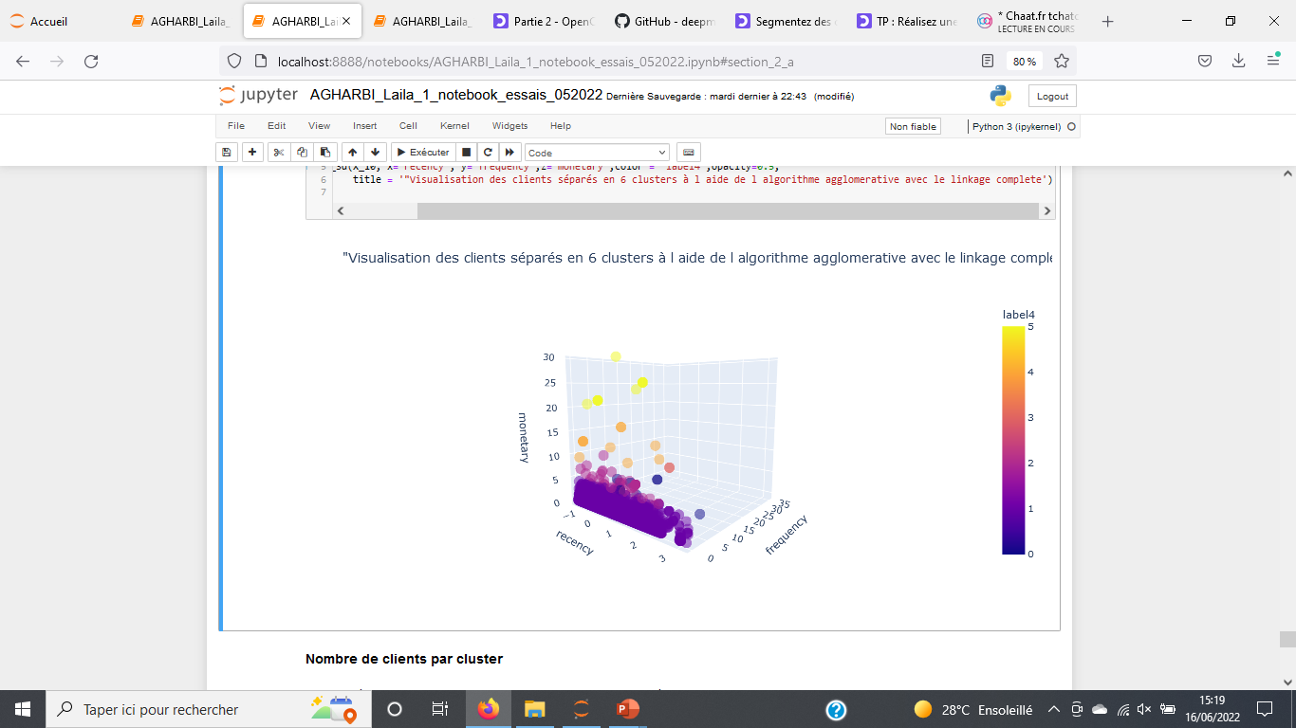
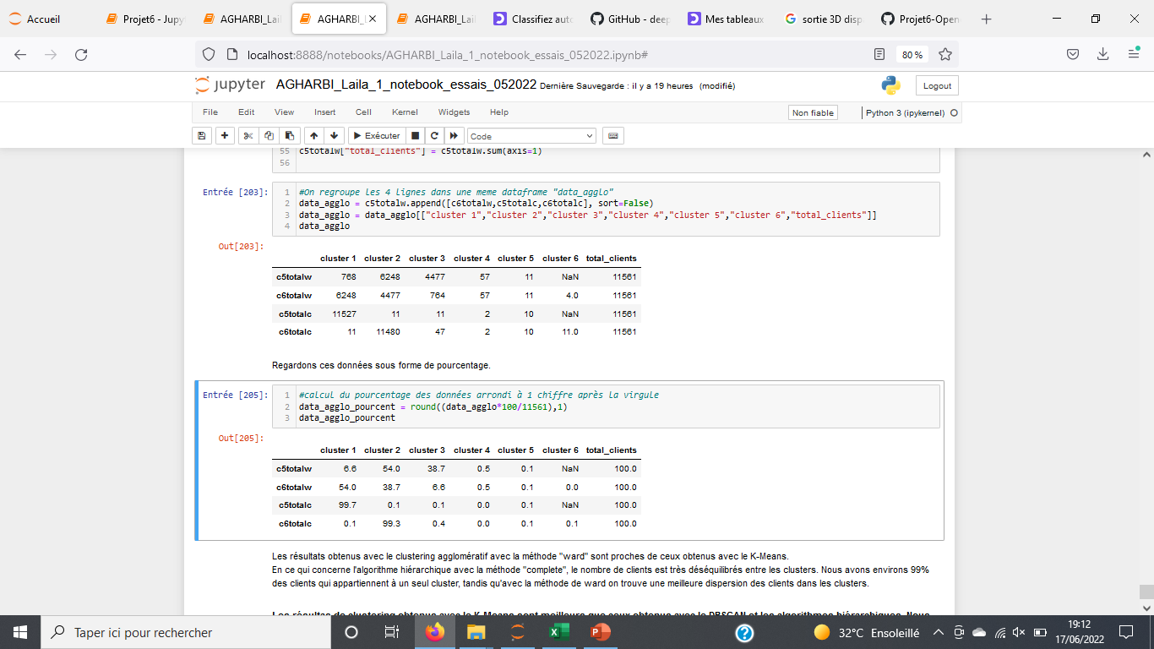
5 clusters avec méthode ward :
5 clusters avec méthode complete :
6 clusters avec méthode ward :
6 clusters avec méthode complete :
Résultats de la méthode ward ≈ Kmeans.
Résultats de la méthode complete irréguliers.

Slide 21
Modèle choisi :
Le modèle Kmeans a des résultats meilleurs que ceux du DBScan et du clustering hierarchical agglomeratif.
Nous allons donc retenir la méthode Kmeans avec les 4 clusters et les variables R,F,M.

Slide 22
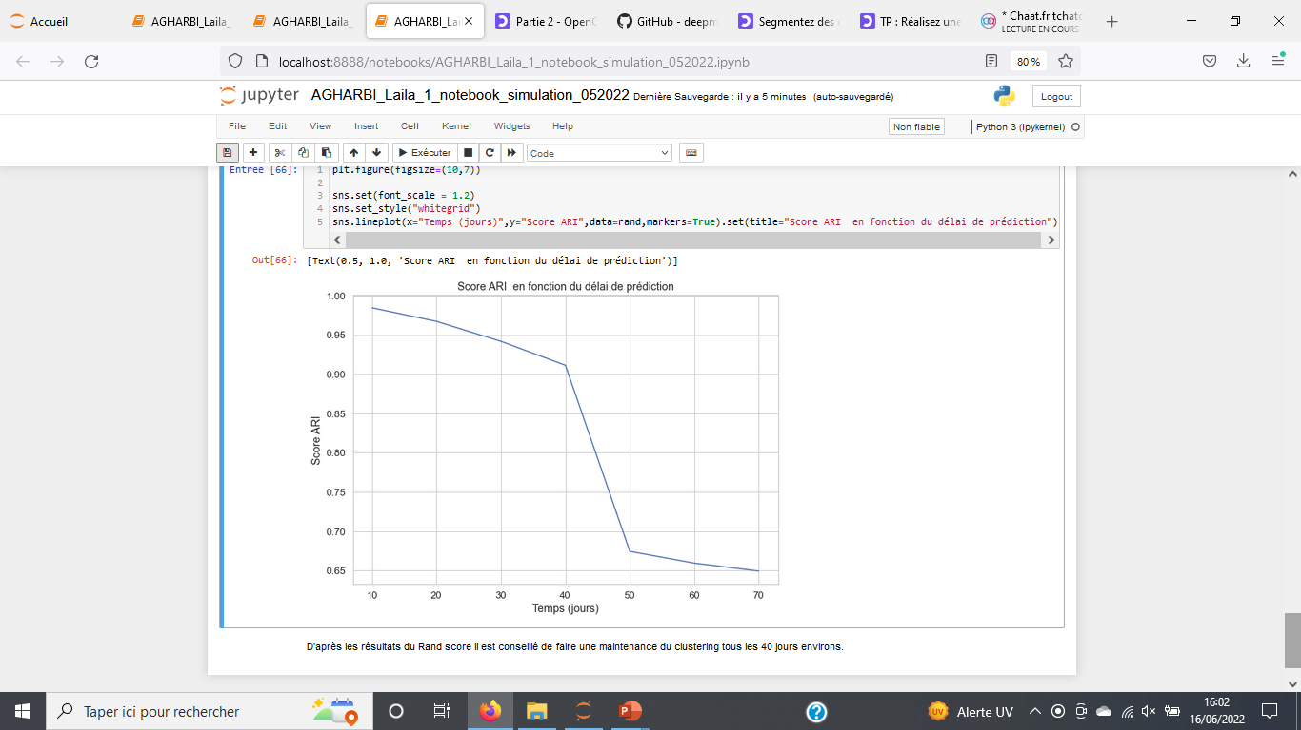
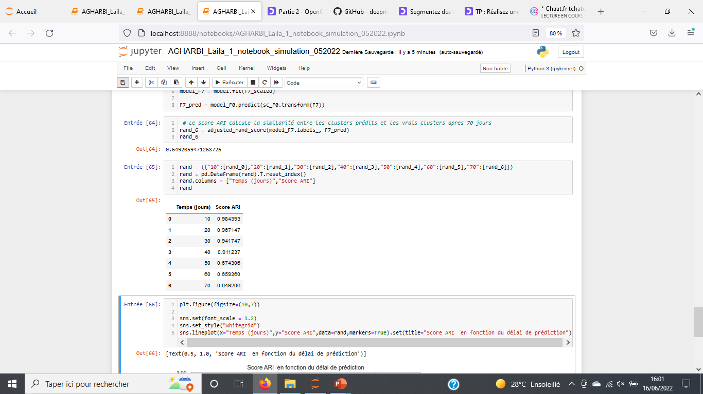
Partie 3 : Essais
Objectif : faire une recommandation de fréquence à laquelle la segmentation doit être mise à jour pour rester pertinente (contrat de maintenance).
Test de sa stabilité dans le temps et voir à quel moment les clients changent de Cluster.
Période concernée dans notre dataframe :
La période des commandes va de septembre 2016 à septembre 2018, soit 23 mois, ou 729 jours.
Modèle choisi : Kmeans avec les variables R, F, M et les 4 clusters.
On procède par étape : On lance le Kmeans sur les datas sans les 70 derniers jours.
On intègre les 10 jours suivants, puis on entraine le Kmeans et on prédit avec le modèle initial.
On compare ensuite la similarité des clusters prédits avec les vrais clusters entrainés, cela nous donne un score ARI.
Et on fait cela, plusieurs fois, ce qui nous donne ceci :
Recommandation: Maintenance du clustering tous les 40 jours.

Slide 23
MERCI

